Slide 1
Skitur til Nassfeld, Østrig
2025
Uge 7- 7.-13. Februar fredag til torsdag

Slide 2
Program for i aften
Gennemgang af turen
Rejsen
Dagligdagen
Pakkeliste
Regler
Spørgsmål
Excel-ark med ski-info og kopi af pas/blåt sygebevis

Slide 3
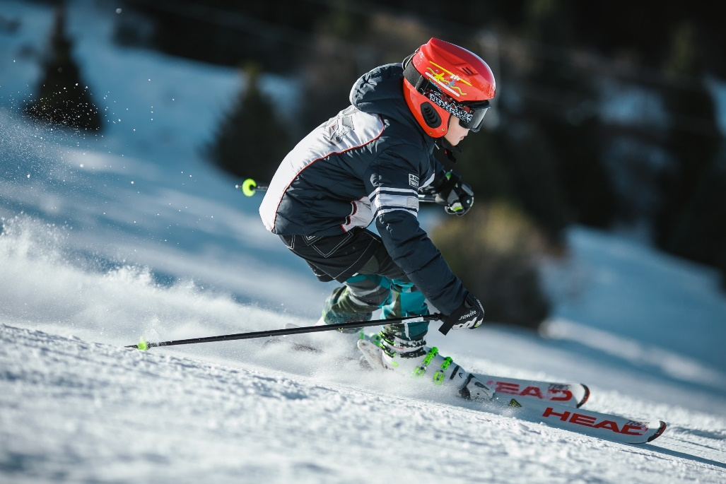
Program for skituren
Rejsen til Østrig (med forbehold for ændringer)
Afgang fra UngRingsted – Korsevænget – fredag, d. 7. februar kl 13.30
I skal møde op senest et kvarter før, så vi kan krydse jer af. Gerne 30 min før.
For at få lov til at komme ind i bussen SKAL du kunne fremvise et gyldigt pas.
Forventet ankomst til Jugendsportshotel kl 8.00
Vi kan ikke overtage værelser før kl 15, men hotellet har mulighed for at opbevare vores baggage.
Vi spiser morgenmad på hotellet og laver en madpakke.
Vi får udleveret skiudstyr samt liftkort og tager ud på pisterne, sammen.

Slide 4
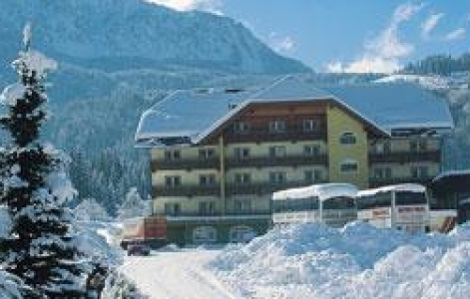
Program for skituren
Rejsen fra Østrig (stadig med forbehold for ændringer)
Onsdag d. 12. februar
Vi spiser morgenmad og pakker vores værelser sammen. Værelserne skal være afleveret kl. 10, men hotellet kan opbevare vores baggage.
Vi star på ski hele dagen, og skal have afleveret alt skiudstyr inden aftensmad.
Mulighed for et bad, inden aftensmad og afgang.
Afrejse fra Nassfeld kl 19.00.
Ankomst til UngRingsted Torsdag d. 13. februar kl 13.30.

Slide 5
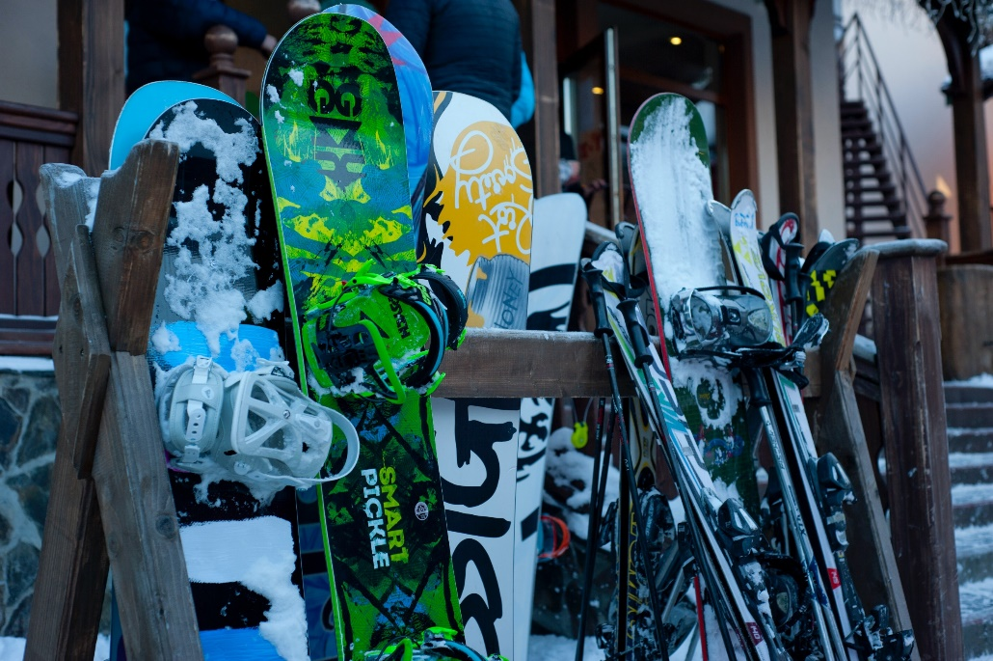
Program for skituren
Dagligdagen
Alle mødes til morgenmad inden kl 8.00.
Vi laver madpakker, og der er mulighed for at købe snacks ved pisterne.
Vi står på ski hele dagen (Millennium Express, åben kl.0830-1645)
Vi mødes kort mellem kl 12-13.
Vi spiser aftensmad på hotellet.
Hygge og fællesskab indtil kl 22.00.
Vi går til ro kl 22.30.

Slide 6
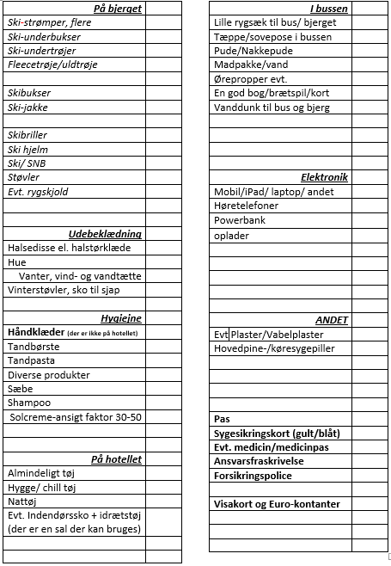
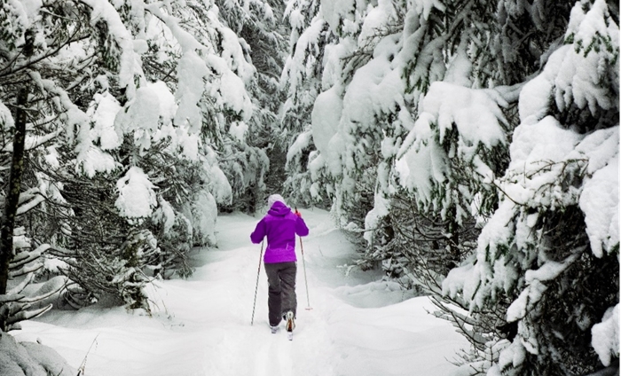
Pakkeliste
HUSK: -Gult sygesikring
-Blå sygesikring
-Pas
-Ulykkes forsikring- ”farlig sport”

Slide 7
Alt det kedelige
Ingen rygning
Ingen sex
Ingen alkohol
Ingen stoffer
Overhold aftalte tidspunkter
Husk at skriv en sms, hvis I går på opdagelse
OSTEPOPS OS SURE STØMPER I BUSSEN? NEJ TAK ;)
Evt. hjemsendelse sker på egen regning.

Slide 8
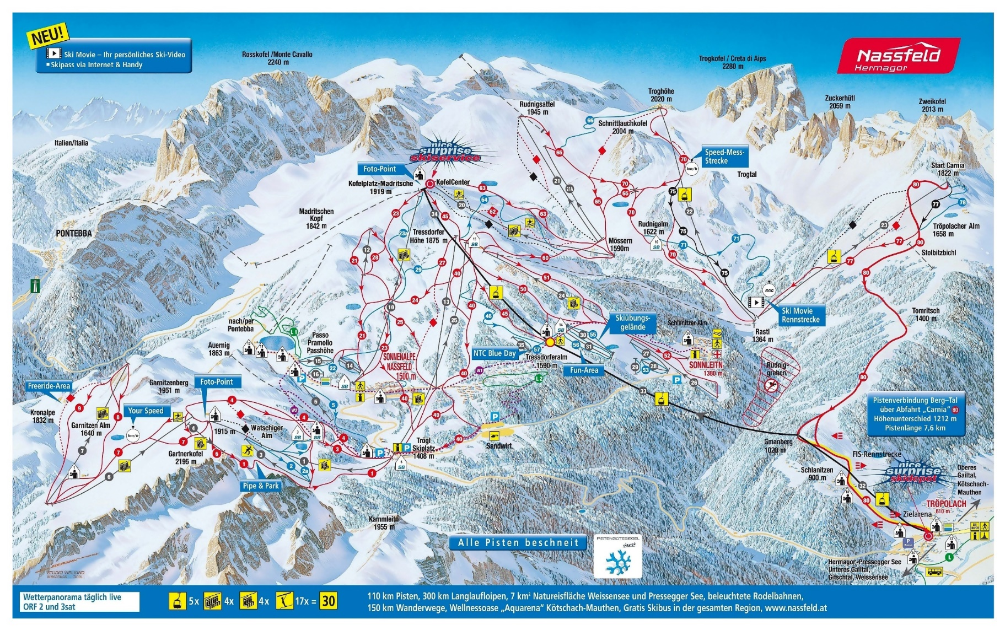
Spørgsmål?
-Værelsesfordeling… -Skiskole…
-Progression…

Slide 9
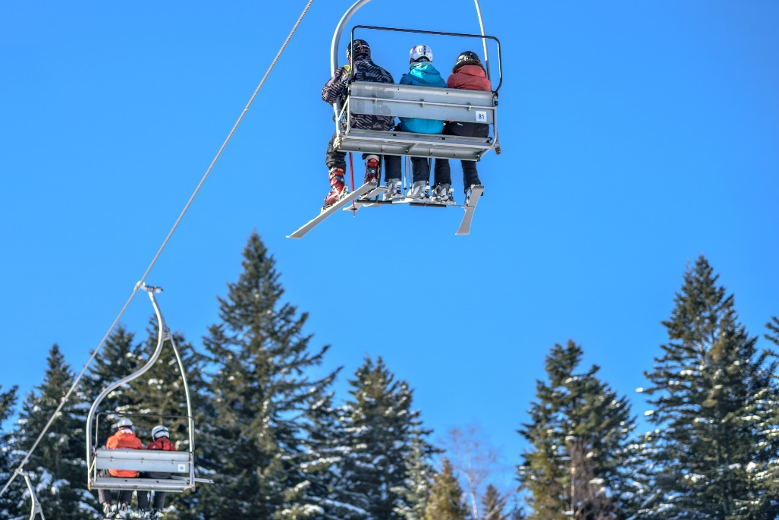
Hvad så nu?
Kopi af gul, blå- sygesikringskort, pas og ulykkesforsikring
Udfyld ski-oplysninger
Ski eller snowboard, støvlestørrelse, forsikring m.m.
Tak for i dag.

